Slide 1


Réparation de plans dans les HTNs réactifs avec modèles incomplets.
Présenté par: Lydia OULDOUALI
Encadré par : Charles Rich
Nicolas Sabouret
Plan de la représentation
1. Background
Planification déclarative et procédurale.
2. Problématique
Breakdowns et réparation de plans.
3. Proposition
Système hybride (HTN & STRIPS) avec domaine incomplet.
4. Mise en œuvre
Implémentation
Tests et résultats
5. Travaux futurs

Slide 2
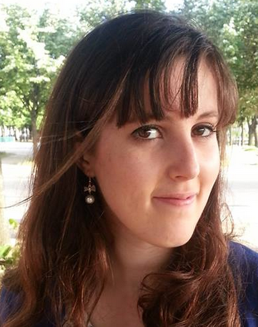
Lydia OULDOUALI
2008-2011
Février – Juin
2011
2011-2013
Février – Juin
2013
Licence en Informatique Générale. USTHB, Alger,Algerie.
Les fractales en reconnaissance du manuscrit arabe test de la base IFN/ENIT. LRIA, USTHB, Alger
Master en Systèmes informatiques intelligents. USTHB, Alger,Algerie.
2013-2014
Mars
Master 2 en Informatique : Systèmes Intelligents. Université Paris-Dauphine, Paris.
Généralisation du déploiement du système OntoDB/OntoQL : Application au modèle de stockage orienté colonnes du NoSQL Cassandra. LIAS, Poitier
Plan Recovery in Reactive HTNs with Incomplete Models.LIMSI/CNRS, Orsay.
sept2014

Slide 3

Systèmes intelligents dans le monde réel
Background
Problématique
Proposition
Travaux futurs
Modèles logiques du monde réel
Raisonnement automatique sur le modèle
Modélisation
Notes:
Construire des modèles du monde assez concis pour raisonner
Raisonner sur les actions et le changement
La planification cherche à construire un modèle qui à partir d’un espace d’états et un ensemble d’action construit un modèle partir d’un état initial atteint un état but

Slide 4

Systèmes intelligents dans le monde réel
Background
Problématique
Proposition
Travaux futurs
Modèles logiques du monde réel
Raisonnement automatique sur le modèle
Modélisation
Planificateur
Ensemble d’ états
du monde + Actions
Raisonnement sur les actions et le changement
Plan={A1,A2,…,An}
Domaine de connaissances
Contrôleur
Contrôleur
Notes:
Construire des modèles du monde assez concis pour raisonner
Raisonner sur les actions et le changement
La planification cherche à construire un modèle qui à partir d’un espace d’états et un ensemble d’action construit un modèle partir d’un état initial atteint un état but

Slide 5

Systèmes intelligents dans le monde réel
Background
Problématique
Proposition
Travaux futurs
Modèles logiques du monde réel
Raisonnement automatique sur le modèle
Modélisation
Planificateur
Ensemble d’ états
du monde + Actions
Raisonnement sur les actions et le changement
Plan={A1,A2,…,An}
Domaine de connaissances
Contrôleur
Contrôleur
Init
exécuter
Notes:
Construire des modèles du monde assez concis pour raisonner
Raisonner sur les actions et le changement
La planification cherche à construire un modèle qui à partir d’un espace d’états et un ensemble d’action construit un modèle partir d’un état initial atteint un état but

Slide 6
Systèmes intelligents dans le monde réel
Background
Problématique
Proposition
Travaux futurs
Modèles logiques du monde réel
Raisonnement automatique sur le modèle
Modélisation
Planificateur
Ensemble d’ états
du monde + Actions
Raisonnement sur les actions et le changement
Plan={A1,A2,…,An}
Domaine de connaissances
Contrôleur
Contrôleur
…
But
Etat2
Etat1
Init
exécuter
Exécuter(An)
Exécuter(A2)
Exécuter(A1)
Notes:
Construire des modèles du monde assez concis pour raisonner
Raisonner sur les actions et le changement
La planification cherche à construire un modèle qui à partir d’un espace d’états et un ensemble d’action construit un modèle partir d’un état initial atteint un état but

Slide 7
Exécution et breakdown
Background
Problématique
Proposition
Mise en œuvre
Travaux futurs
Actions+ états
planificateur
Plan={A1,A2,…,An}
DC
Contrôleur
Observer
Exécuter(Ai)
Etat courant

Slide 8
Exécution et breakdown
Background
Problématique
Proposition
Mise en œuvre
Travaux futurs
planificateur
Plan={A1,A2,…,An}
Actions+ états
DC
Contrôleur
Echec
Succès
Observer
Exécuter(Ai)
Etat courant

Slide 9
Contexte: planification et exécution de plans
Background
Problématique
Proposition
Mise en œuvre
Travaux futurs
Breakdown
Planificateur
Ensemble d’ états
du monde + Actions
Raisonnement sur les actions et le changement
Plan={A1,A2,…,An}
Contrôleur
Domaine de connaissances
Echec
Succès
Observer
Breakdown:
Déviation par rapport aux étapes prévues dans le processus de planification.
Modélisation incomplète du système.
Environnement dynamique.
Exécuter(Ai)
Etat courant

Slide 10
Planification linéaire VS hiérarchique
Background
Problématique
Proposition
Mise en œuvre
Travaux futurs
Planification linéaire
Planification hiérarchique (HTN)
Domaine de connaissance (D):
{Actions , Ensemble d’états du monde (S) }
HTN: Hierarchical Task Network
Domaine de connaissance (D):
{Tâches non primitives, tâches primitives (action STRIPS), Recipes}
Problème P= (Init, D, Task).
Planification: Décomposition des tâches.
Exemples: NOAH, SHOP, SIPE.
Action {
Name(X₁ ,…, X_{n}),
Preconditions , Postconditions:(add_effects,del_effects)
}
Problème de planification STRIPS
P= (Init, D, Goal).
Planification: régression (chainage arrière)
Exemples: Graphplan, SATPLAN.
Task level
Task
Recipe level
OR
R1
AND
T11
T12
T13
T21
T21
OR
AND
T112
T321
T322
T131
T212
T212
T213
T222
Notes:
À partir du but, On parcourt en chainage arriere les états qui peuvent amener à ce but, jusqu’à ce qu’on retrouve l’état initial
Ensemble d’états pour l ’évaluation des conditions de l’actions
HTN; modélisation du monde hiérarchique utilisant une structure d’arbre AND/OR avec un niveau qui décrite les tâches un

Slide 11
HTN déclaratif VS HTN procédural
Background
Problématique
Proposition
Mise en œuvre
Travaux futurs
Déclaratif
VS
Procédural
Modélisation logique des conditions (e.g. Prolog).
Modélisation procédurale des conditions (e.g. JavaScript).
Permet la prédiction, réparation.
Une modélisation complète du
domaine de connaissance est requise
Modélisation du DC est difficile
voir impossible.
Facile à modéliser.
Modèle de connaissance incomplet
Ne permet pas de raisonnement
et réparation.
Vers une approche hybride
Notes:
Système précedents => formalisme déclaratif
Formalisme réactif
HTN modélisé manuellement par le modelisateur
pas de phase de planification (prédiction du future)
Evaluation dans l’état courant observable sans possibilité de backtrack

Slide 12
Approche déclarative VS procédurale
Background
Problématique
Proposition
Mise en œuvre
Travaux futurs
Déclaratif
VS
Procédural
Modélisation logique des conditions (e.g. Prolog).
Modélisation procédurale des conditions (e.g. JavaScript).
Permet la prédiction, réparation.
Modélisation complète du
domaine de connaissance requise
Facile à modéliser (domaine de connaissance incomplet)
Pas de raisonnement et réparation.
HTN réactif
Contexte: exécution de plan dans un HTN réactif à DC incomplet
Problème: gestion des breakdowns
Notes:
Système précedents => formalisme déclaratif
Formalisme réactif
HTN modélisé manuellement par le modelisateur
pas de phase de planification (prédiction du future)
Evaluation dans l’état courant observable sans possibilité de backtrack

Slide 13
HTN réactif
Background
Problématique
Proposition
Mise en œuvre
Travaux futurs
Formalisme réactif - Ex: Disco (Rich,2009)
Modélisation manuelle du HTN .
Domaine de connaissance procédural (Disco: condition = javascript)
Exécution d’un HTN réactif = recherche de chemin dans le HTN.
Calculer à chaque instant, la prochaine étape à exécuter.
Pas de planification
Move&paint (Obj)
Notes:
Système précedents => formalisme déclaratif
Formalisme réactif
HTN modélisé manuellement par le modelisateur
pas de phase de planification (prédiction du future)
Evaluation dans l’état courant observable sans possibilité de backtrack

Slide 14
Background
Problématique
Proposition
Mise en œuvre
Travaux futurs
HTN réactif
Formalisme réactif
Modélisation manuelle du HTN (planification).
Le domaine de connaissance est procédural.
Planification dans les HTN réactif recherche de chemin dans le HTN.
Calculer à chaque instant, la prochaine étape à exécuter. Pas de planification.
Ex: Disco (conditions sont des fonctions JavaScript) – (Charles Rich,2009)
Move&paint (Obj)
Notes:
Système précedents => formalisme déclaratif
Formalisme réactif
HTN modélisé manuellement par le modelisateur
pas de phase de planification (prédiction du future)
Evaluation dans l’état courant observable sans possibilité de backtrack

Slide 15
HTN réactif
Background
Problématique
Proposition
Mise en œuvre
Travaux futurs
Formalisme réactif
Modélisation manuelle du HTN (planification).
Le domaine de connaissance est procédural.
Planification dans les HTN réactif recherche de chemin dans le HTN.
Calculer à chaque instant, la prochaine étape à exécuter. Pas de planification.
Ex: Disco (conditions sont des fonctions JavaScript) – (Charles Rich,2009)
Move&paint (Obj)
Move (Obj, R1, R2, Door)
Paint_object(Obj)
Notes:
Système précedents => formalisme déclaratif
Formalisme réactif
HTN modélisé manuellement par le modelisateur
pas de phase de planification (prédiction du future)
Evaluation dans l’état courant observable sans possibilité de backtrack

Slide 16
HTN réactif
Background
Problématique
Proposition
Mise en œuvre
Travaux futurs
Formalisme réactif
Modélisation manuelle du HTN (planification).
Le domaine de connaissance est procédural.
Planification dans les HTN réactif recherche de chemin dans le HTN.
Calculer à chaque instant, la prochaine étape à exécuter. Pas de planification.
Ex: Disco (conditions sont des fonctions JavaScript) – (Charles Rich,2009)
Move&paint (Obj)
Move (Obj, R1, R2, Door)
Paint_object(Obj)
Pick-up (Obj)
Walk (Room1, Room2, Door)
Put-down (Obj)
Notes:
Système précedents => formalisme déclaratif
Formalisme réactif
HTN modélisé manuellement par le modelisateur
pas de phase de planification (prédiction du future)
Evaluation dans l’état courant observable sans possibilité de backtrack

Slide 17
HTN réactif
Background
Problématique
Proposition
Mise en œuvre
Travaux futurs
Formalisme réactif
Modélisation manuelle du HTN (planification).
Le domaine de connaissance est procédural.
Planification dans les HTN réactif recherche de chemin dans le HTN.
Calculer à chaque instant, la prochaine étape à exécuter. Pas de planification.
Ex: Disco (conditions sont des fonctions JavaScript) – (Charles Rich,2009)
Move&paint (Obj)
Move (Obj, R1, R2, Door)
Paint_object(Obj)
Pick-up (Obj)
Walk (Room1, Room2, Door)
Put-down (Obj)
…
…
Notes:
Système précedents => formalisme déclaratif
Formalisme réactif
HTN modélisé manuellement par le modelisateur
pas de phase de planification (prédiction du future)
Evaluation dans l’état courant observable sans possibilité de backtrack

Slide 18
HTN réactif
Background
Problématique
Proposition
Mise en œuvre
Travaux futurs
Formalisme réactif
Modélisation manuelle du HTN (planification).
Le domaine de connaissance est procédural.
Planification dans les HTN réactif recherche de chemin dans le HTN.
Calculer à chaque instant, la prochaine étape à exécuter. Pas de planification.
Ex: Disco (conditions sont des fonctions JavaScript) – (Charles Rich,2009)
Move&paint (Obj)
Move (Obj, R1, R2, Door)
Paint_object(Obj)
Pick-up (Obj)
Walk (Room1, Room2, Door)
Put-down (Obj)
…
…
Model incompl.
ou
Env. dynamique
Breakdown
Echec d’une condition
(pré, post ou applicability)
Notes:
Système précedents => formalisme déclaratif
Formalisme réactif
HTN modélisé manuellement par le modelisateur
pas de phase de planification (prédiction du future)
Evaluation dans l’état courant observable sans possibilité de backtrack

Slide 19


Existant: réparation de plans HTN déclaratifs
Background
Problématique
Proposition
Mise en œuvre
Travaux futurs
Préserve au maximum la structure du plan original
Approches basées sur des structures additionnelles (ref, ref, ref)
Approches basées sur une heuristique
(Hayashi, 06)
Utiliser le graphe de dépendance pour détecter la tâche qui a causé le breakdown.
Système Dynagent
Etendre la définition du HTN pour utiliser l’heuristique.
Choisir la meilleure décomposition à chaque niveau de planification.
Le choix du meilleur plan candidat pour la réparation du plan.
T1
T3
T2
T11
T12
T13
T21
T22
Nécessite une modélisation complète du domaine de connaissances
Notes:
Proposer une nouvelle décomposition de la tâche invalide,
Si aucune décomposition <

Slide 20
Problème : Réparation de plans dans les HTN réactifs
Background
Problématique
Proposition
Mise en œuvre
Travaux futurs
Pas de raisonnement sur la décomposition de tâches.
Pas de réparation possible dans le cas de breakdown.
Proposition: Un système hybride
combiner HTN réactif + modèle déclaratif incomplet.
Planificateur déclaratif
Réparation locale

Slide 21

Architecture du système proposé
Background
Problématique
Proposition
Mise en œuvre
Travaux futurs
Exécuter(Action)
Système hybride
DC réactif
DC déclaratif
Contrôleur
Domaine de connaissances
Observer
HTN
Exécuter(Action)
STRIPS
Etat courant

Slide 22
Architecture du système proposé
Background
Problématique
Proposition
Mise en œuvre
Travaux futurs
Exécuter(Action)
Discolog
DC réactif
DC déclaratif
Contrôleur
Domaine de connaissances
Echec
Succès
Observer
Disco (HTN)
STRIPS
Exécuter(Action)
Etat courant

Slide 23
Architecture du système proposé
Background
Problématique
Proposition
Mise en œuvre
Travaux futurs
Exécuter(Action)
Discolog
DC réactif
DC déclaratif
Contrôleur
Domaine de connaissances
Breakdown
Echec
Succès
Observer
Disco
STRIPS
Exécuter(Action)
Etat courant

Slide 24
Architecture du système proposé
Background
Problématique
Proposition
Mise en œuvre
Travaux futurs
Exécuter(Action)
Discolog
DC réactif
DC déclaratif
Contrôleur
Domaine de connaissances
Echec
Succès
Observer
Disco
Générer(Plan={A1,A2,…,An})
STRIPS
Exécuter(Action)
Etat courant

Slide 25

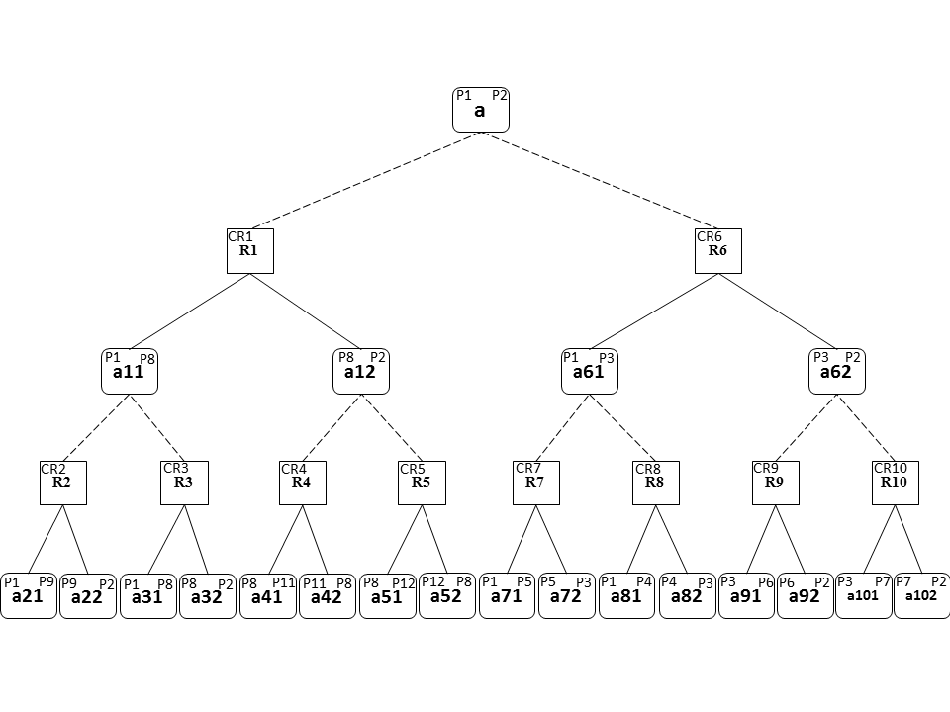
Modèle et algorithme
Background
Problématique
Proposition
Mise en œuvre
Travaux futurs
Discolog
STRIPS
Disco
Reactive DK
STRIPS
engine
Breakdown
Décomposer/Exécuter
Etat courant
Notes:
Il faut que tu dises (sans l’écrire) que si on pouvait tout déclarer, on retomberait sur du plan repair classique, mais que sur des problèmes réels, justement, ça n’est pas possible. Et de même que si on ne mets rien, on ne va rien réparer, ce qui t’amène à
->

Slide 26
Modèle et algorithme
Background
Problématique
Proposition
Mise en œuvre
Travaux futurs
Discolog
Recover
STRIPS
Disco
Declarative DK
Reactive DK
Définir les candidats
STRIPS
engine
Statut | Candidat
Failed | Postcondition
Non(live|done) | Precondition
nonprimitive | Applicabilité
Etat courant
Notes:
Réparer une tâche sur STRIPS revient à réparer la condition affectée par le breakdown
Alors, on va d’abord récupérer toutes les tâches affectées par le breakdown en utlisant le statut de la tache dans le HTN, ainsi en fonction du statut on récupere les candidats pouvant etre réparer.

Slide 27
Modèle et algorithme
Background
Problématique
Proposition
Mise en œuvre
Travaux futurs
Discolog
Recover
STRIPS
Disco
Domaine de Connaissances
Declarative DK
Reactive DK
Etat initial
Définir les candidats
STRIPS
engine
Statut | Candidat
Failed | Postcondition
Non(live|done) | Precondition
nonprimitive | Applicabilité
Buts
Etat courant
Notes:
Ensuite, Discolog convertit une partie du DC réactif a un formalisme déclaratif pour permettre a STRIPS de raisonner, enfin, il observe l’etat courant du monde et le communique a STRIPS comme état initial.

Slide 28
Modèle et algorithme
Background
Problématique
Proposition
Mise en œuvre
Travaux futurs
Discolog
Recover
STRIPS
Disco
Convertir le DC
Declarative DK
Reactive DK
Construire l’état initial
Définir les candidats
STRIPS
engine
Statut | Candidat
Failed | Postcondition
Non(live|done) | Precondition
nonprimitive | Applicabilité
Etat courant
Notes:
Il faut que tu dises (sans l’écrire) que si on pouvait tout déclarer, on retomberait sur du plan repair classique, mais que sur des problèmes réels, justement, ça n’est pas possible. Et de même que si on ne mets rien, on ne va rien réparer, ce qui t’amène à
->

Slide 29
Modèle et algorithme
Background
Problématique
Proposition
Mise en œuvre
Travaux futurs
Discolog
Recover
STRIPS
Disco
Générer le plan de réparation
Declarative DK
Reactive DK
Chaque candidat → plan(candidat)
Retourner le meilleur plan.
STRIPS
engine
Chaque action STRIPS est convertie en tâche primitive,
Etat courant
Notes:
Il faut que tu dises (sans l’écrire) que si on pouvait tout déclarer, on retomberait sur du plan repair classique, mais que sur des problèmes réels, justement, ça n’est pas possible. Et de même que si on ne mets rien, on ne va rien réparer, ce qui t’amène à
->

Slide 30
Modèle et algorithme
Background
Problématique
Proposition
Mise en œuvre
Travaux futurs
Discolog
Recover
STRIPS
Disco
Générer le plan de réparation
Declarative DK
Reactive DK
Générer un plan
Convertir le plan
Pour chaque candidat, générer un plan.
Retourner le meilleur plan,
Chaque action STRIPS est convertie en tâche primitive,
STRIPS
engine
Etat courant
Notes:
Il faut que tu dises (sans l’écrire) que si on pouvait tout déclarer, on retomberait sur du plan repair classique, mais que sur des problèmes réels, justement, ça n’est pas possible. Et de même que si on ne mets rien, on ne va rien réparer, ce qui t’amène à
->

Slide 31
Modèle et algorithme
Background
Problématique
Proposition
Mise en œuvre
Travaux futurs
Discolog
Recover
STRIPS
Disco
Générer le plan de réparation
DC déclaratif
DC procédural
Chaque candidat → plan(candidat)
Retourner le meilleur plan.
STRIPS
engine
Chaque action STRIPS est convertie en tâche primitive,
Décomposer/Exécuter
Etat courant
Succès
Notes:
Il faut que tu dises (sans l’écrire) que si on pouvait tout déclarer, on retomberait sur du plan repair classique, mais que sur des problèmes réels, justement, ça n’est pas possible. Et de même que si on ne mets rien, on ne va rien réparer, ce qui t’amène à
->

Slide 32
Modèle et algorithme
Background
Problématique
Proposition
Mise en œuvre
Travaux futurs
Move&paint (Obj)
Move (Obj, R1, R2, Door)
Paint_object(Obj)
isOpen(Door)
At(Obj,R1)
At(Obj,R2)
Pick-up (Obj)
Walk (Room1, Room2, Door)
Put-down (Obj)
…
Breakdown
Notes:
Il faut que tu dises (sans l’écrire) que si on pouvait tout déclarer, on retomberait sur du plan repair classique, mais que sur des problèmes réels, justement, ça n’est pas possible. Et de même que si on ne mets rien, on ne va rien réparer, ce qui t’amène à
->

Slide 33
Modèle et algorithme
Background
Problématique
Proposition
Mise en œuvre
Travaux futurs
DC procédural
Paint_object(Obj)
Walk(R1,R2,D)
Unlock(D)
Open(D)
…
Move&paint (Obj)
Move (Obj, R1, R2, Door)
Paint_object(Obj)
isOpen(Door)
At(Obj,R1)
At(Obj,R2)
Pick-up (Obj)
Walk (Room1, Room2, Door)
Put-down (Obj)
…
DC Déclaratif
Repair Plan= {Unlock(Door), Open(Door)}
preconditions(unlock,[islocked])
achieves(unlock,notislocked)
deletes(unlock,islocked)
preconditions(open,[notislocked])
achieves(open,isopen)
Notes:
Il faut que tu dises (sans l’écrire) que si on pouvait tout déclarer, on retomberait sur du plan repair classique, mais que sur des problèmes réels, justement, ça n’est pas possible. Et de même que si on ne mets rien, on ne va rien réparer, ce qui t’amène à
->

Slide 34
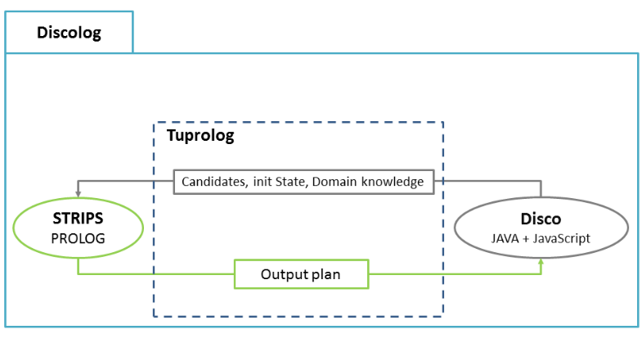
Background
Problématique
Proposition
Mise en œuvre
Travaux futurs
Implémentation de Discolog

Slide 35
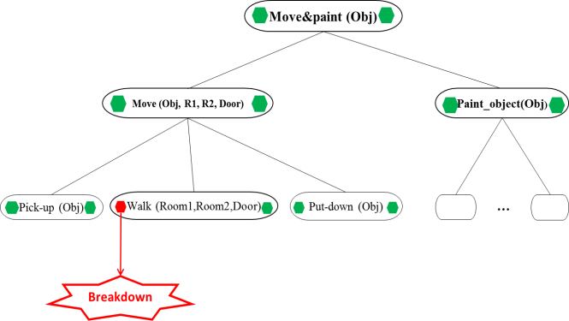
Background
Problématique
Proposition
Mise en œuvre
Travaux futurs
Implémentation de Discolog
Discolog
STRIPS/Prolog
TUprolog
Disco / Java+JavaScript
Domaine connaissance déclaratif
Generate STRIPS Input procedure
Domaine connaissance procédural
preconditions(unlock,[islocked]).
achieves(unlock,notislocked).
deletes(unlock,islocked).
preconditions(open,[notislocked]).
achieves(open,isopen).
Move(Obj,R1,R2,Door)
Unlock(D)
Open(D)
… etc
Convert the Domain Knowledge
Input:holds(islocked,init).
GetCurrentState(isLocked(D))
test(Plan):-solve([isopen],7,Plan)
STRIPS
engine
GetGoalState(Candidates)
Output

Slide 36
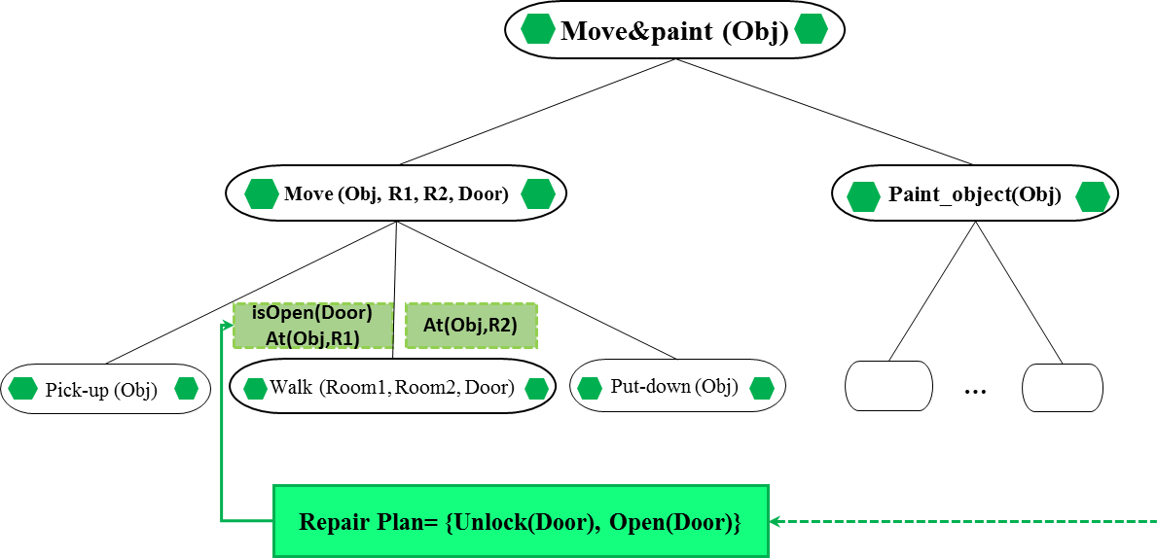
Background
Problématique
Proposition
Mise en œuvre
Travaux futurs
Implémentation de Discolog
Discolog
STRIPS/Prolog
TUprolog
Disco / Java+JavaScript
Domaine connaissance déclaratif
Domaine connaissance procédural
preconditions(unlock,[islocked]).
achieves(unlock,notislocked).
deletes(unlock,islocked).
preconditions(open,[notislocked]).
achieves(open,isopen).
Move(Obj,R1,R2,Door)
Unlock(D)
Open(D)
… etc
Get STRIPS Output procedure
Input:holds(islocked,init).
test(Plan):-solve([isopen],7,Plan)
Decompose(Plan)
STRIPS
engine
ConvertToDisco(Unlock, open)
Plan:do(unlock,do(open)).

Slide 37
Background
Problématique
Proposition
Mise en œuvre
Travaux futurs
Tests et validation
(en cours)
Validation de l’algorithme :
Tester différents types de Breakdowns.
Ajuster le niveau de connaissance dans le domaine de connaissances.
Tests sur différents exemples de HTN réactifs .
Buts de l’étude expérimentale :
Tester la robustesse de Discolog.
Prouver la propriété de l’évolution monotone du recovery en fonction du niveau de connaissance.
Notes:
L’etude experimentale est en cours de réalisation et le reste de mon stage sera consacré à l’achever.

Slide 38
Background
Problématique
Proposition
Mise en œuvre
Travaux futurs
Tests et validation
(en cours)
Procédure d’expérimentation
Construction des données de tests
Algorithme de tests
Notes:
L’etude experimentale est en cours de réalisation et le reste de mon stage sera consacré à l’achever.

Slide 39
Background
Problématique
Proposition
Mise en œuvre
Travaux futurs
Tests et validation
(en cours)
Résultats escomptés
Construction des données de tests
Algorithme de tests
Notes:
L’etude experimentale est en cours de réalisation et le reste de mon stage sera consacré à l’achever.

Slide 40
Background
Problématique
Proposition
Mise en œuvre
Travaux futurs
Travaux futurs
Terminer la validation expérimentale de Discolog
(Date d’échéance 26/09).
Article prévu pour octobre
Intégrer Discolog dans un system de dialogue homme machine
Sujet de thèse au LIMSI/CNRS (2014/2017)
Dialogue social, théorie de l’esprit, planification réactive
Outil d’aide à la conception de HTN hybrides
Anticipation des breakdowns.
Proposition de déclarations au modélisateur.

Slide 41
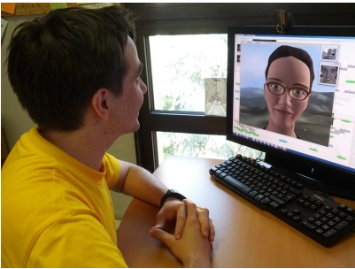

Sujet de thèse
Background
Problématique
Proposition
Mise en œuvre
Travaux futurs
Gestion opportuniste du dialogue dans les conversations sociales avec des agents virtuels et des robots
Motivations
Dialogue homme-machine
Systèmes existants orienté tâches
ex: Disco, TRAINS,…
film
shopping
politique
Dialogue social: structure dynamique.
Notes:
- en guise d'intro: mon travail se situe dans une perspective plus large, celui des systèmes de dialogue homme-machine, le dialogue étant modélisable par un HTN réactif (voir Disco etc) - présentation du contexte: les syst. de dial. sont orientés tâche (il faut le dire) or le dialogue "libre" ou "social" (conversation entre amies) peut sembler moins structuré, donc non-planifiés ou non-planifiable. - Mais en fait, il y a des buts sociaux (plaire à l'autre) et donc notre proposition est d'utiliser des HTNs réactifs dans ce contexte, mais on va avoir plein de breakdown

Slide 42
Sujet de thèse
Background
Problématique
Proposition
Travaux futurs
Gestion opportuniste du dialogue dans les conversations sociales avec des agents virtuels et des robots
Motivations
Dialogue homme-machine
Systèmes existants orienté tâches
ex: Disco, TRAINS,…
Je veux plaire !
But social
Dialogue social

Slide 43
Background
Problématique
Proposition
Travaux futurs
Sujet de thèse
Gestion opportuniste du dialogue dans les conversations sociales avec des agents virtuels et des robots
Je veux plaire !
But social
Etape 1
Description des stratégies du dialogue générique
HTN Réactif
Dialogue social
Notes:
Conversations sociales
Pas orienté tâche
Buts communicatifs
Adaptation / gestion opportuniste
Système de dialogue
Modèles cognitifs, théorie de l’esprit
Planifier le dialogue de manière opportuniste (HTN)
Impossibilité d’avoir un modèle !
HTNs hybrides

Slide 44
Background
Problématique
Proposition
Travaux futurs
Sujet de thèse
Gestion opportuniste du dialogue dans les conversations sociales avec des agents virtuels et des robots
Je veux plaire !
But social
Etape 2
Ontologie de domaine
Etape 1
Description des stratégies du dialogue générique
HTN Réactif
Représentation
des domaines de discussions
Dialogue social
Breakdown
Conversation inadéquate pour satisfaire les
buts sociaux
Notes:
Conversations sociales
Pas orienté tâche
Buts communicatifs
Adaptation / gestion opportuniste
Système de dialogue
Modèles cognitifs, théorie de l’esprit
Planifier le dialogue de manière opportuniste (HTN)
Impossibilité d’avoir un modèle !
HTNs hybrides

Slide 45
Background
Problématique
Proposition
Travaux futurs
Sujet de thèse
Gestion opportuniste du dialogue dans les conversations sociales avec des agents virtuels et des robots
Je veux plaire !
But social
Etape 2
Ontologie de domaine
Etape 1
Description des stratégies du dialogue générique
HTN Réactif
Représentation
des domaines de discussions
Dialogue social
Système hybride
Etape 3
Adaptation dynamique du dialogue/buts sociaux
Théorie de l’esprit
HTN
STRIPS
Notes:
Conversations sociales
Pas orienté tâche
Buts communicatifs
Adaptation / gestion opportuniste
Système de dialogue
Modèles cognitifs, théorie de l’esprit
Planifier le dialogue de manière opportuniste (HTN)
Impossibilité d’avoir un modèle !
HTNs hybrides

Slide 46
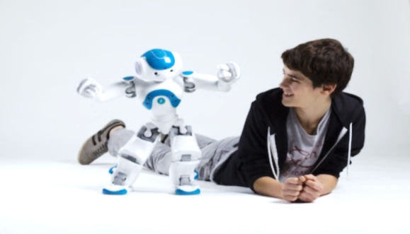
Background
Problématique
Proposition
Travaux futurs
Sujet de thèse
Gestion opportuniste du dialogue dans les conversations sociales avec des agents virtuels et des robots
Je veux plaire !
But social
Etape 2
Ontologie de domaine
Etape 1
Description des stratégies du dialogue générique
HTN Réactif
Représentation
des domaines de discussions
Dialogue social
Système hybride
Etape 3
Résultat ACA
Adaptation dynamique du dialogue/buts sociaux
Théorie de l’esprit
HTN
Compagnon artificiel
STRIPS
Notes:
Conversations sociales
Pas orienté tâche
Buts communicatifs
Adaptation / gestion opportuniste
Système de dialogue
Modèles cognitifs, théorie de l’esprit
Planifier le dialogue de manière opportuniste (HTN)
Impossibilité d’avoir un modèle !
HTNs hybrides

Slide 47
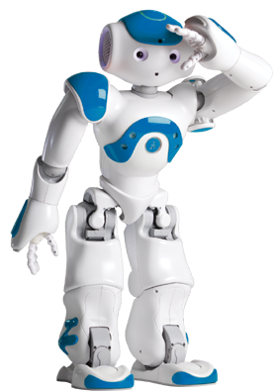
Merci pour votre attention !

